Slide 1
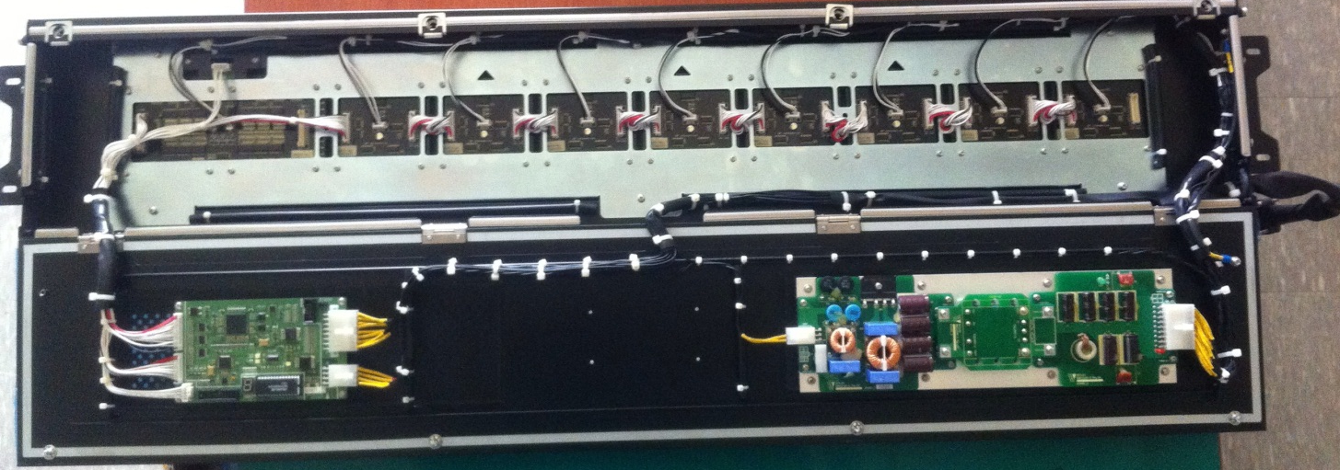
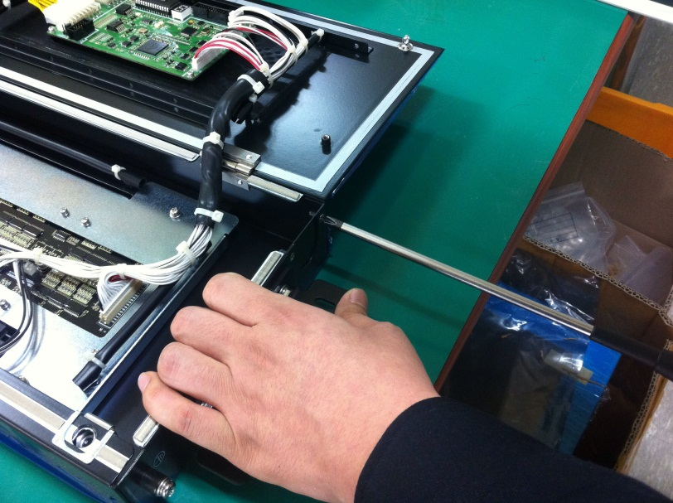
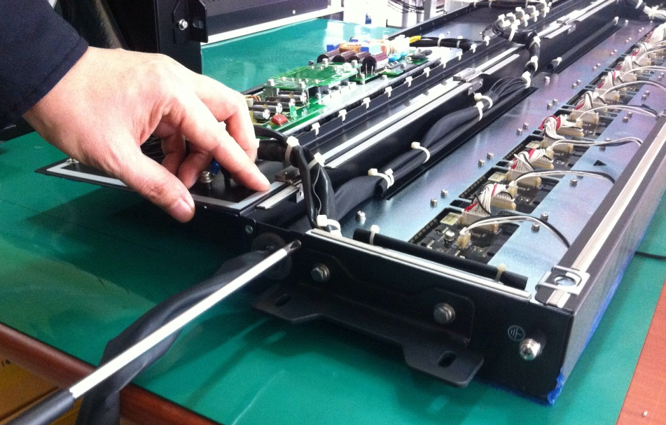
1) 커넥터 고정 볼트를 푼다.

Slide 2
2) 커넥터 케이블 타이를 전단 한다.
3) 커넥터 방향을 반대로 변경 한다.

Slide 3
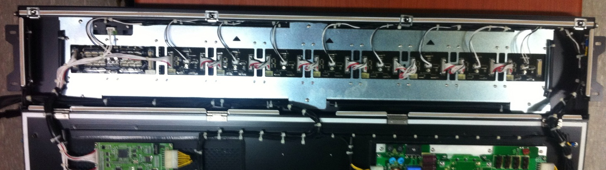



4) 커넥터를 케이블 타이로 고정 한다
5) 커넥터 고정 볼트를 조립한다.

